Slide 1
Imūnās sistēmas patoloģijas Imūndeficīts
Dr.biol. Zane Kalniņa
LU BF Imunoloģijas kurss maģistrantiem
11.04.2014

Slide 2

Imūnās sistēmas patoloģijas immune system disorders, immunopathology
Medicīnas nozare, kas nodarbojas ar imūnās sistēmas darbības traucējumu izraisītām saslimšanām
Organisma, orgānu sistēmas patoloģija jeb slimība, kas saistīta ar imūno sistēmu, imunitāti un imūno atbildi

Slide 3
Iekšējais apdraudējums
Ārējais apdraudējums
Autoimunitāte
Alerģija &
reakcija pret mikrobiem
HIPERSENSITIVITĀTE
Pārāk liela aktivitāte
Līdzsvarota imūnsistēma = optimāla aizsardzība
Vēzis
Pārāk zema aktivitāte
IMŪNDEFICĪTS
Biežas un smagas
Infekcijas
Notes:
AUTOIMUNITĀTE UN ALERĢISKĀS MANIFESTĀCIJAS VAR BŪT ARĪ IMŪNDEFICĪTA REZULTĀTĀ
Immunodeficiency (or immune deficiency) is a state in which the immune system's ability to fight infectious disease is compromised or entirely absent. Immunodeficiency may also decrease cancer immunosurveillance.

Slide 4
Imūnās sistēmas patoloģiju iedalījums
Tās var iedalīt ļoti dažādi, piemēram, atkarībā no:
  IS komponentes, kurā atklāts traucējums
    iedzimtā vs iegūtā
    humorālā vs celulārā (vai kombinētā)
  IS aktivitātes
    paaugstināta (hipersensitivitāte) vs samazināta (imūndeficīts)
  Veida, kādā traucējums iegūts
    iedzimts
    iegūts dzīves laikā
Notes:
Most cases of immunodeficiency are acquired ("secondary") but some people are born with defects in their immune system, or primary immunodeficiency.
Ļoti heterogēna slimību grupa

Slide 5
Imūndeficīts
(immunodeficiency)
Stāvoklis, kurā imūnās sistēmas spēja pretoties infekcijām ir traucēta vai iztrūkst pilnībā
Defekti, kas izsauc suboptimālu aktivitāti vienā vai vairākās imūnās sistēmas komponentēs, un noved pie nopietnām, nereti fatālām sekām

Slide 6
Klasifikācija
Imūndeficīts var būt:
Primārais (Iedzimtais) – ģenētiski defekti, kas noved pie paaugstinātas uzņēmības pret infekcijām, kas bieži manifestējas jau agri bērnībā (līdz gada vecumam), bet dažkārt klīniski nosakāms vēlāk dzīves laikā (~1/10 000 piedzimst ar šiem traucējumiem)
Sekundārais (Iegūtais) - attīstās dzīves laikā kā sekas nepietiekamam uzturam, diseminējošiem ļaundabīgiem audzējiem, imūnsupresīvām terapijas formām, vai imūnsistēmas šūnu infekcijām – piem., ar HIV vīrusu, BIEŽĀKĀ IMŪNDEFICĪTA FORMA

Slide 7
Imūndeficīts / iedalījums
PRIMĀRAIS/iedzimtais
SEKUNDĀRAIS/iegūtais
Celulārais
Celulārais
Dabīgā IS
Humorālais
Humorālais
Celulārais
Kombinētais
Celulārais
Kombinētais
Humorālais
Humorālais
Adaptīvā IS

Slide 8
Primārais
(iedzimtais)
imūndeficīts

Slide 9
Primārais imūndeficīts
  Ietver vismaz 176 (2013.gada dati) retas imūnsistēmas slimību formas, ko izraisa iedzimti defekti vienā vai vairākos gēnos, kas atbildīgi par galveno imūnsistēmas komponentu attīstību/funkcijām (http://www.youtube.com/watch?v=oEpiFPeTlmY)
  Mehānismi – ļoti atšķirīgi
Vispārējs iedalījums:
B šūnu vai antivielu imūndeficīti (65%)
T šūnu vai celulārie imūndeficīti (5%)
Ar fagocītu attīstību un efektorajām funkcijām saistītie (10%)
ID, kas skar komplementa sistēmu (5%)
Bieži kombinēti (15%)
Notes:
6 miljoni cilvēku pasaulē slimo ar PI
Par dažādām iedzimto imūndeficītu formām var būt atbildīgi atšķirīgi mehānismi
Many immune abnormalities, such as those associated with the T-cell immune system, have associated B-cell immune abnormalities as well.

Slide 10

Starptautiskās Imunoloģisko biedrību apvienības klasifikācija
Kombinētās T un B šūnu – (nefunkcionē vai ir nepietiekamā skaitā) dažādas SCID (severe combined immunodeficiency) formas
Antivielu – vienas vai vairāku antivielu klašu Ig ir samazinātā daudzumā vai pareizi nefunkcionē
Citi labi zināmi imūndeficīta sindromi, kas neiekļaujas citās klasēs
Imūnās atbildes regulācijas traucējumu, tai skaitā sindromi ar autoimunitāti
Fagocītu skaita vai funkciju traucējumi vai abu kombinācija
Iedzimtās IS defekti (nesaistīti ar limfocītiem), bieži kā ādas problēmas
Autoimūni traucējumi (bieži kā periodiskā drudža sindromi)
Komplementa traucējumi (var izpausties kā AI vai infekcijas)
Slimību saraksts pa grupām: http://en.wikipedia.org/wiki/Primary_immunodeficiency
http://www.iuisonline.org/

Slide 11
Pazīmes un simptomi
Atkarīgi no defekta tipa
Parasti manifestējas/tiek diagnosticētas kā biežas un/vai persistentas infekcijas vai arī kā attīstības traucējumi, kas rodas šo neatrisināto infekciju rezultātā
Noteiktos gadījumos var tikt diagnosticēti traucējumi noteiktā orgānā (piem., slimības, kas skar ādu, sirdi, sejas attīstību un skeleta sistēmu)
Infekciju norises daba/izraisītājs var norādīt uz IS deficīta tipu

Slide 12
Ārsta palīdzību nepieciešams meklēt, ja:
  4 un vairāk jaunas ausu infekcijas gada laikā
  2 vai vairāk nopietnas deguna blakusdobuma infekcijas gada laikā
  2 vai vairāk mēneši antibiotiku terapijas ar nelielu uzlabojumu
  2 vai vairāk pneimonijas gada laikā
  Jaundzimušais nepieņemas svarā atbilstoši gaidītajam
  Atkārtots dziļš ādas vai orgānu abscess
  Persistentas sēnīšu infekcijas mutes dobumā vai uz ādas
  Nepieciešamība izmantot antibiotikas i.v., lai pilnībā atbrīvotos no infekcijām
  2 vai vairāk dziļas infekcijas, ieskaitot septicēmiju
  Ģimenes vēsture ar primārā imūndeficīta gadījumiem
http://quizlet.com/10741255/immune-deficiencies-flash-cards/

Slide 13
Primārā imūndeficīta izraisīto slimību piemēri
B šūnu/antivielu
  Common Variable Immune Deficiency (CVID)
  X-saistītā agammaglobulinēmija (Bruton’s disease)
  Selektīvais IgA deficīts
Celulārā/T šūnu
  Di George sindroms
  Ataxia-telangiectasia
Fagocitārā
  Hroniska granulomatoze
  Leikocītu adhēzijas defekti (leukocyte adhesion deficiency, LAD)
  Neitropēnijas
Komplementa - C2 & C6 defekti
SCID – severe combined immunodeficiency disease
Notes:
Common Variable Immune Deficiency (CVID), characterized by low levels of serum antibodies, liela grupa, heterogēni ģenētiski iemesli
Neitropēnija ir stāvoklis, kurā neitrofīlu skaits asinīs ir samazinājies
The frequency of complement deficiency in sporadic cases of systemic meningococcal infection has been estimated to be 15%. In patients with recurrent meningococcal disease, the prevalence is as high as 40%.
Deficiencies of the early complement components, such as C4 and C2, are associated with autoimmune disease often first manifesting with arthritis, frequently in conjunction with dermal vasculitis.
Chronic granulomatous disease (CGD) (also known as Bridges–Good syndrome, Chronic granulomatous disorder, and Quie syndrome^{[1]}) is a diverse group of hereditary diseases in which certain cells of the immune system have difficulty forming the reactive oxygen compounds (most importantly, the superoxide radical) used to kill certain ingestedpathogens.^{[2]} This leads to the formation of granulomata in many organs.^{[3]}
Granulomas form when theimmune system attempts to wall off substances that it perceives as foreign but is unable to eliminate

Slide 14
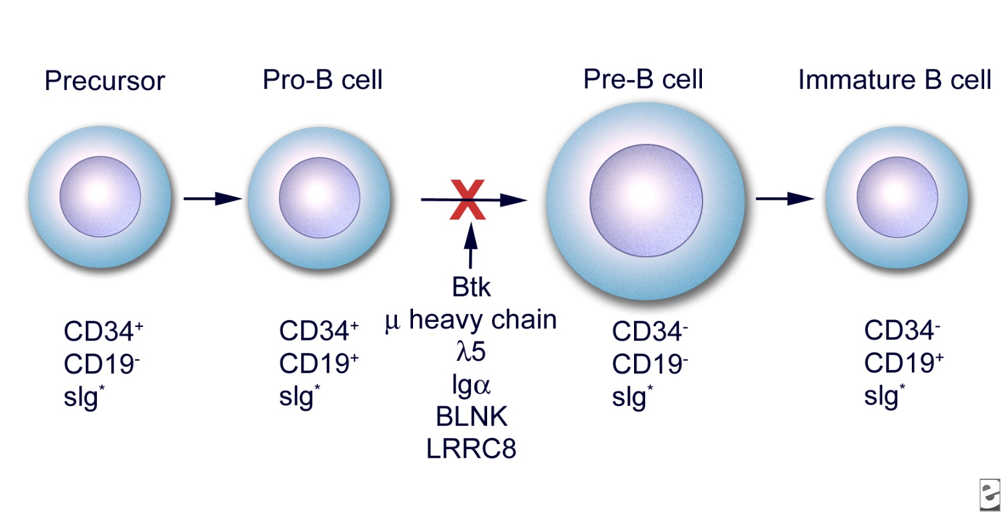
X-saistītā Agammaglobulinēmija (Bruton’s disease)
Defekti Bruton’s tirozīnkināzes gēnā
Vairākumam pacientu - spēcīga hipogammaglobulinēmija/agamma-globulinēmija un <1% B šūnu periferālajās asinīs
Klīniskā - paaugstināta uzņēmība pret S.pneumonia un Pseudomonas sugām, ādas infekcijas (A grupas streptokoki un S.aureus), persistentas vīrusu vai parazītiskas infekcijas
Notes:
B šūnu tirozīnkināzes defekts, kas noved pie pre-B šūnu nobriešanas traucējumiem
spēcīga hipogammaglobulinēmija = agammaglobulinēmija (ievērojami samazināts/minimāls visu IgG apakšklašu daudzums asinīs)

Slide 15
Selektīvais IgA deficīts
Pacientiem (1/700) ar IgA trūkumu ir:
  IgA līmenis <5mg/dL un normāls citu Ig līmenis
  50% ir hronisks otīts, sinusīts vai pneimonija
Mehānisms: IgA pārslēgtie B limfocīti nespēj nobriest IgA sekretējošās plazmas šūnās. Mutācijas alfa smago ķēžu rajonā + citas (nezināmas)
Pacienti uzņēmīgi pret:
  Alerģisku konjunktivītu, nātreni un astmu
  AI un neiroloģiskiem traucējumiem
  Dažādām gastrointestinālām saslimšanām (ēdiena nepanesība)
  Atkārtotām plaušu infekcijām
Notes:
relatively mild genetic immunodeficiency
People with this deficiency lack immunoglobulin A (IgA), a type of antibody that protects against infections of the mucous membranes lining the mouth, airways, and digestive tract.

Slide 16
SCID – Severe combined immunodeficiency disease
Heterogēna slimību grupa (1/100 000), ko raksturo:
  T un B šūnu funkciju defekti
  Ievērojami pazemināts IgG, IgA un IgE līmenis
SCID ir saistīts ar:
  Bērna attīstības traucējumiem
  Hroniskām respiratorām saslimšanām
  Gastrointestinālām un/vai ādas infekcijām – īpaši atkārtotas vīrusu, bakteriālas, fungālas un parazitāras infekcijas 6 mēnešu veciem jaundzimušajiem
  Agrīni klīniski manifestējas kā persitenta un atkārtota caureja, otīts, piena sēnes infekcijas un respiratorās infekcijas pirmajos dzīves mēnešos
http://www.scid.net/
Notes:
This usually results in the onset of one or more serious infections within the first few months of life.

Slide 17
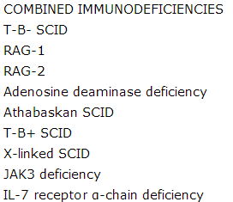
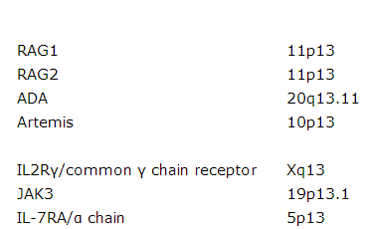
SCID – Severe combined immunodeficiency disease
SCID izraisošās mutācijas:
http://www.scid.net/
Notes:
This usually results in the onset of one or more serious infections within the first few months of life.
Artemis - This gene encodes a nuclear protein that is involved in V(D)J recombination and DNA repair.
The recombination-activating genes (RAGs) encode enzymes that play an important role in the rearrangement and recombination of the genes of immunoglobulin and T cell receptor molecules during the process of VDJ recombination. There are two recombination-activating gene products known as RAG-1 and RAG-2, whose cellular expression is restricted to lymphocytes during their developmental stages. RAG-1 and RAG-2 are essential to the generation of mature B and T lymphocytes, two cell types that are crucial components of the adaptive immune system.^{[1]}

Slide 18
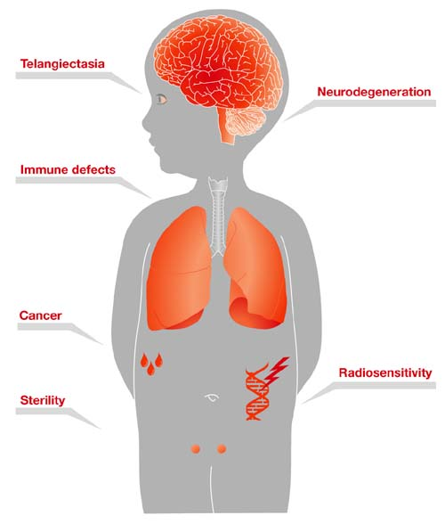
Ataxia-telangiectasia
Autosomāli recesīva, progresējoša neirodeģeneratīva bērnu slimība
Ataksija - koordinācijas trūkums
Telangiectasia - pastiprināta sejas asinsvadu caurlaidība; neskaidra runa
Defekti DNS reparācijas mašinērijā predisponē leikēmijām un limfomām
Ļoti jūtīgi pret kaitīgo starojumu
Uzņēmība pret hroniskām respiratorajām infekcijām
1/40 000 līdz 1/100 000

Slide 19
IMŪNĀS SISTĒMAS PATOLOĢIJAS immune system disorder, immunopathology
Iekšējais apdraudējums
Ārējais apdraudējums
Autoimunitāte
Alerģija &
reakcija pret mikrobiem
HIPERSENSITIVITĀTE
Pārāk liela aktivitāte
Līdzsvarota imūnsistēma = optimāla aizsardzība
Vēzis
Pārāk zema aktivitāte
IMŪNDEFICĪTS
Biežas un smagas
infekcijas
Notes:
AUTOIMUNITĀTE UN ALERĢISKĀS MANIFESTĀCIJAS VAR BŪT ARĪ IMŪNDEFICĪTA REZULTĀTĀ

Slide 20
Primārais imūndeficīts un autoimunitāte
Autoimunitāte – neadekvāta IS reakcija pret paša organisma antigēniem (self-antigens)
Visbiežākās AI slimību formas rodas no specifiskas self-reactive limfocītu aktivēšanās pret saviem antigēniem (tipiskā efektorās imūnās atbildes ceļā). Tolerances traucējumi
Retāk - var būt kā sekundārs traucējums (blakusefekts, sindroma komponents) neatrisinātai/nepilnīgai iekaisuma reakcijai, kuras pamatā ir primārs imūndeficīts. Vēl retāk – kā primārs traucējums.
Atšķirīgais – iedzimtas mutācijas, retākas formas
Notes:
Many times, abnormalities in the immune system that lead to primary immunodeficiency diseases also result in immune dysregulation, which is an immune response that is not properly controlled or restrained. This can lead to autoimmunity, one form of immune dysregulation in which the immune response is directed against normal parts of the body such as cells, tissues or organs (called auto-antigens). Put another way, it is when the immune system attacks the body in which it resides.

Slide 21
Primārais imūndeficīts un alerģijas
Alerģija – pārmērīga IgE produkcija ka imūnsistēmas atbilde uz citādi nekaitīgiem, ierastiem vides antigēniem
Augsts IgE līmenis asinīs + tipiski alerģijas simptomi (siena drudzis, rinīts, ekzēma, astma u.c.) (salīdzinoši bieži sastopams)
Augsts IgE līmenis asinīs + tipiski alerģijas simptomi + nosliece uz nopietnām infekcijām = alerģija primārā imūndeficīta kontekstā (sastopams daudz retāk un manifestējas agri bērnībā)
Piemēram:
  AD-HIES = autosomāli dominants hiper-IgE sindroms (STAT3 mutācija) - ekzēma+pneimonijas/ādas kandidozes, viegli lūstoši kauli, ļoti kustīgas locītavas
  AR-HIES = autosomāli recesīvs HIES (DOCK8 deficīts) – bakteriālas UN virālas infekcijas, īpaši ādā, ļoti spēcīga ekzēma, paaugstināts vēža risks, ēdienu alerģija
Notes:
Hyper IgE Syndromes (HIES) are a series of immune deficiencies, which are characterized by extraordinarily high levels of IgE. These patients are prone to serious infections. The most wellknown and best-characterized HIES are the autosomal dominant hyper-IgE syndrome (AD-HIES), which is due to STAT3 mutations, and autosomal recessive HIES cause by DOCK8 deficiency. Not everyone with a high level of IgE has a HIES. Many people with bad eczema or allergies can have high IgE (thousands to tens of thousands), and no other symptoms at all. People with AD-HIES have a specific set of symptoms that includes Staph abscesses, pneumonias, fungal infections of the skin, easily broken bones, very flexible joints and retained childhood teeth. People with DOCK8 deficiency not only have bacterial infections but also have severe viral infections, especially of the skin, very bad eczema, allergies to foods and an increased risk of a number of cancers. (See chapter titled “Hyper IgE Syndrome.”)

Slide 22
Primārā imūndeficīta izraisīto slimību diagnostika
Sākotnējie pamatdiagnostikas testi:
Pilna asins aina (ieskaitot precīzu limfocītu un granulocītu kvantificēšanu)
Imūnglobulīnu līmeņa noteikšana (IgG, IgA un IgM)
Papildus testi:
Kvantitatīvi - asins mononukleārās šūnas, dažādi T un B šūnu subtipi, NK un monocīti, aktivācijas marķieri (fenotipēšana)
Funcionāli – T un B šūnu, antivielu specifiskuma, fagocītu aktivitātes
+ Testēšana pētnieciskajās laboratorijās

Slide 23
Primārais imūndeficīts Terapijas formas
Pamatā 2 mērķi:
samazināt un kontrolēt infekcijas
aizvietot defektīvo IS komponentu ar adoptīvo pārnesi vai transplantāciju
Pasīvā imunizācija – intravenozi ievadot kombinētu IgG frakciju (agammaglobulinēmijas pacientiem)
Hematopoētisko cilmes šūnu transplantācija (SCID, ADA deficīta un citu sindromu gadījumā)
Enzīmu aizvietošanas terapija (sarkanās asins šūnas vai liellopu audi kā enzīmu avots)
Kā variants pētniecībā – gēnu terapija = aizvietot defektīvo gēnu autologajās hematopoētiskajās cilmes šūnās (blakusefekts – leikēmija)

Slide 24
Sekundārais
(iegūtais)
imūndeficīts

Slide 25
Sekundārais (iegūtais/acquired) imūndeficīts
Ir divi galvenie iegūtā imūndeficīta slimību cēloņu mehānismi :
Imūnsupresija var notikt kā bioloģiskas sekas (komplikācijas) citas slimības norisei.
  Tipiskākie cēloņi - nepietiekams uzturs, ļaundabīgi procesi un infekcijas, kas skar imūno sistēmu
Iatrogēnās imūndeficīta formas – izsauc citu slimību terapija, visbiežāk zāļu vielas/starojums, kas nogalina vai funkcionāli inaktivē limfocītus
Iatrogenic - relating to illness caused by medical examination or treatment
Notes:
Environmental causes

Slide 26
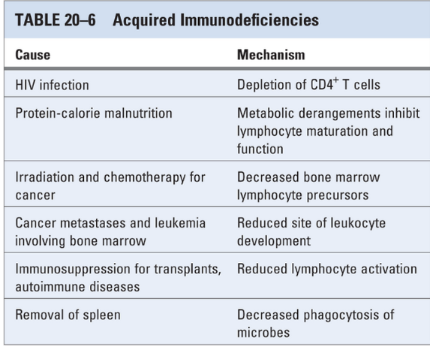
Sekundārais imūndeficīts – cēloņi & mehānismi
Notes:
Deficiencies of the immune system often develop because of abnormalities that are not genetic but acquired during life

Slide 27
HIV/AIDS
HIV – Human Immunodeficiency Virus
AIDS - Acquired ImmunoDeficiency Sindrome
Sindroms = simptomu un pazīmju kopums, kas saistīts ar vienu cēloni/saslimšanu
Šajā gadījumā tie ir :
dažādas oportūnistiskas infekcijas un ļaundabīgie audzēji
Kad indivīds inficējas ar HIV – “viņam ir HIV” (nosaka ar asins testa palīdzību)
Kad sāk izpausties HIV asociētie simptomi – “viņam ir AIDS”
Notes:
Opportunistic pathogens (OPs) are typically characterised in the medical literature as organisms that can become pathogenic following a perturbation to their host (e.g., disease, wound, medication, prior infection, immunodeficiency, and ageing).

Slide 28
HIV formas
 | HIV-1 | HIV-2
Izplatība | Austrum-, Centrālajā un Dienvidāfrikā un pārējās pasaules daļās | Galvenokārt Rietumāfrikā
AIDS | Dominējošais (95%) cilvēka AIDS izraisītājs, slimība progresē ātrāk | izraisa mazāk agresīvas AIDS formas, grūtāk nododams citiem
Strukturāli | Būtiskas ģenētiskās atšķirības un antigenitāte
Funkcionāli | Izraisa imūndeficītu caur CD4+ T šūnu infekciju |  | Inficē CD4- šūnas caur CCR5 un CXCR4

Slide 29
Global Health Observatory (WHO) ziņo:
Since the beginning of the epidemic (1981), almost 75 million people have been infected with the HIV virus and about 36 million people have died of HIV
Globally, 35.3 million [32.2–38.8 million] people were living with HIV at the end of 2012
An estimated 0.8% of adults aged 15–49 years worldwide are living with HIV, although the burden of the epidemic continues to vary considerably between countries and regions
Sub-Saharan Africa remains most severely affected, with nearly 1 in every 20 adults living with HIV and accounting for 71% of the people living with HIV worldwide

Slide 30
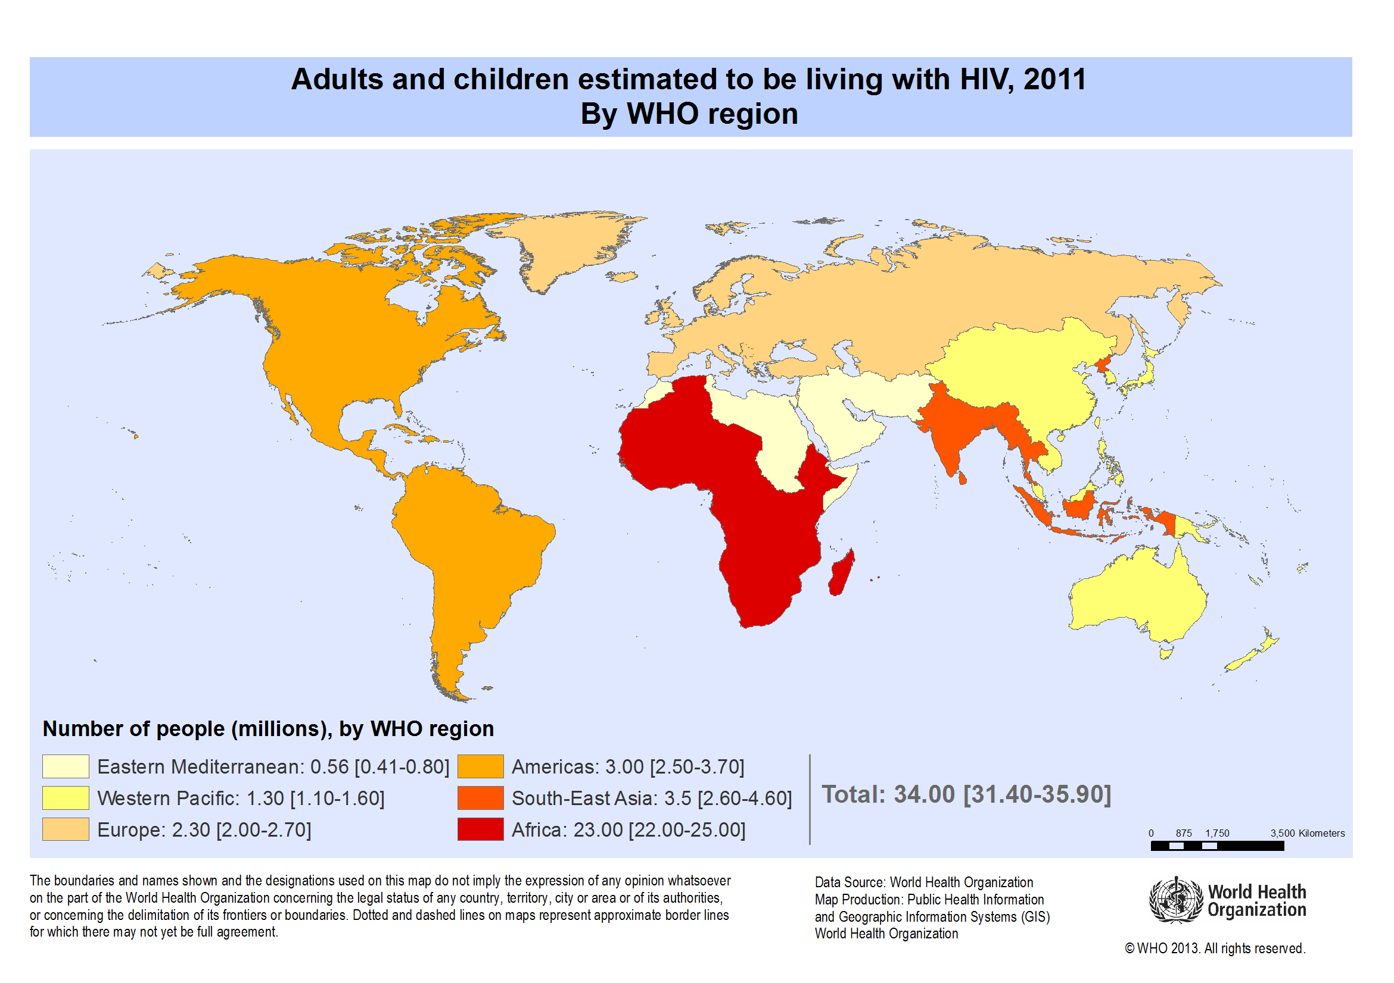
HIV/AIDS epidemioloģija
Notes:
HIV/AIDS is a global pandemic.[1] As of 2012, approximately 35.3 million people are living with HIV globally.[2] Of these, approximately 17.2 million are men, 16.8 million are women and 3.4 million are less than 15 years old.[3] There were about 1.8 million deaths from AIDS in 2010, down from 2.2 million in 2005.[3]
Sub-Saharan Africa is the region most affected. In 2010, an estimated 68% (22.9 million) of all HIV cases and 66% of all deaths (1.2 million) occurred in this region.[4] This means that about 5% of the adult population in this area is infected.[5] Here, in contrast to other regions, women compose nearly 60% of cases.[4] South Africa has the largest population of people with HIV of any country in the world, at 5.9 million.[4]
South & South East Asia (a region with about 2 billion people as of 2010, over 30% of the global population) has an estimated 4 million cases (12% of all people living with HIV), with about 250,000 deaths in 2010.[5] Approximately 2.5 million of these cases are in India, where however the prevalence is only about 0.3% (somewhat higher than that found in Western and Central Europe or Canada).[4] Prevalence is lowest in East Asia at 0.1%.[5]
In 2008 approximately 1.2 million people in the United States had HIV; 20% did not realize that they were infected.[6] Over the 10 year period from 1999-2008 it resulted in about 17,500 deaths per year.[6] In the United Kingdom, as of 2009, there were approximately 86,500 cases and 516 deaths.[7] In Australia, as of 2009, there were about 21,171 cases and around 23 deaths.[8] In Canada as of 2008 there were about 65,000 cases and 53 deaths.[9]
A reconstruction of its genetic history shows that the HIV pandemic almost certainly originated in Kinshasa, the capital of the Democratic Republic of the Congo, around 1920.[10] AIDS was first recognized in 1981 and by 2009 had caused nearly 30 million deaths.[11]

Slide 31
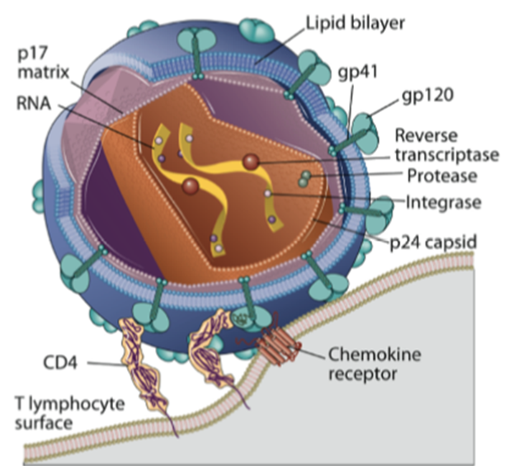
HIV-1 uzbūve un patoģenēze
HIV-1 struktūra
RNS vīruss (lentivīruss, retrovīruss)
Primārais mērķis CD4+ T limfocīti, taču arī monocīti un makrofāgi spēj atbalstīt vīrusa replikāciju
Notes:
An infectious HIV particle consists of two identical strands of RNA packaged within a core of viral proteins and surrounded by a phospholipid bilayer envelope derived from the host cell membrane but including virally encoded membrane proteins (Fig. 20-3). The RNA genome of HIV is approximately 9.2 kb long and has the basic arrangement of nucleic acid sequences characteristic of all known retroviruses (Fig. 20-4). Long terminal repeats (LTRs) at each end of the genome regulate viral gene expression, viral integration into the host genome, and viral replication. The gag sequence encodes core structural proteins. The env sequence encodes the envelope glycoproteins gp120 and gp41, which noncovalently associate with each other and are required for infection of cells. The pol sequence encodes reverse transcriptase, integrase, and viral protease enzymes required for viral replication. In addition to these typical retrovirus genes, HIV-1 also includes six other regulatory genes, namely, the tat, rev, vif, nef, vpr, and vpu genes, whose products regulate viral reproduction and host immune evasion in various ways. The functions of these genes are summarized in

Slide 32
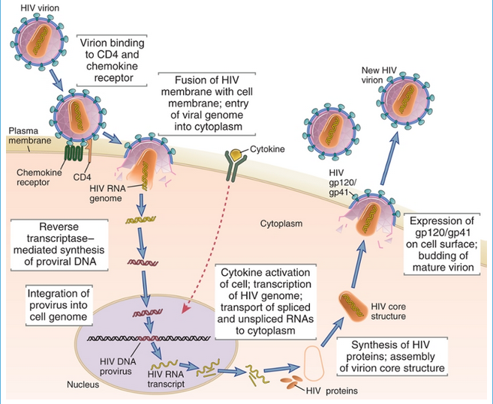
Notes:
Viral Life Cycle
HIV infection of cells begins when the envelope glycoprotein (Env) of the virus binds to both CD4 and a coreceptor that is a member of the chemokine receptor family (Fig. 20-5). The viral particles that initiate infection are usually in the blood, semen, or other body fluids of one individual and are introduced into another individual by sexual contact, needle stick, or transplacental passage.

Slide 33
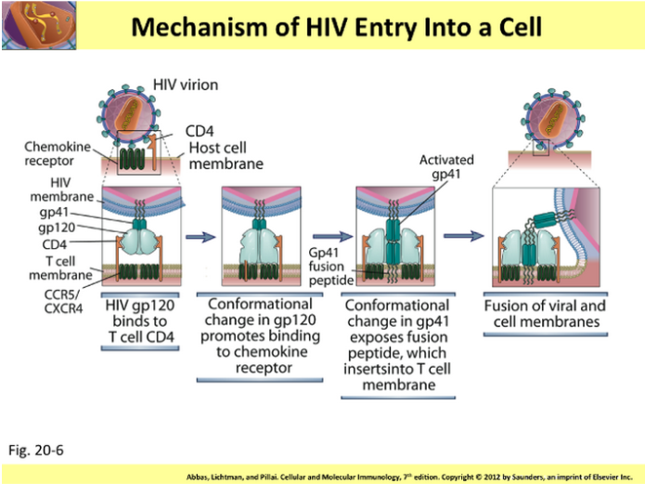
Notes:
The most important chemokine receptors that act as coreceptors for HIV are CXCR4 and CCR5.
Env is a complex composed of a transmembrane gp41 subunit and an external, noncovalently associated gp120 subunit. These subunits are produced by proteolytic cleavage of a gp160 precursor. The Env complex is expressed as a trimeric structure of three gp120/gp41 pairs. This complex mediates a multistep process of fusion of the virion envelope with the membrane of the target cell (Fig. 20-6). The first step of this process is the binding of gp120 subunits to CD4 molecules, which induces a conformational change that promotes secondary gp120 binding to a chemokine coreceptor. Coreceptor binding induces a conformational change in gp41 that exposes a hydrophobic region, called the fusion peptide, which inserts into the cell membrane and enables the viral membrane to fuse with the target cell membrane. After the virus completes its life cycle in the infected cell (described later), free viral particles are released from one infected cell and bind to an uninfected cell, thus propagating the infection. In addition, gp120 and gp41, which are expressed on the plasma membrane of infected cells before virus is released, can mediate cell-cell fusion with an uninfected cell that expresses CD4 and coreceptors, and HIV genomes can then be passed between the fused cells directly.

Slide 34
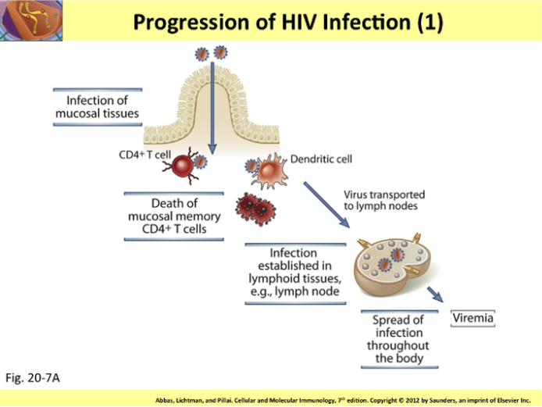
Gļotādas – lielākais atmiņas CD4+ T šūnu depozīts un rezidences vieta organismā
2 nedēļu laikā (akūta infekcija) pēc infekcijas jau ievērojama daļa CD4+ limfocītu var būt gājuši bojā
Pāreja uz hronisko fāzi, saimniekorganisma adaptīvās imūnatbildes veidošanās
Notes:
Pathogenesis of HIV Infection and AIDS
Figure 20–7 Progression of HIV infection. The progression of HIV infection correlates with spread of the…HIV disease begins with acute infection, which is only partly controlled by the adaptive immune response, and advances to chronic progressive infection of peripheral lymphoid tissues(Fig. 20-7). The virus typically enters through mucosal epithelia. The subsequent events in the infection can be divided into several phases.
Acute (early) infection is characterized by infection of memory CD4⁺ T cells in mucosal lymphoid tissues and death of many infected cells. Because the mucosal tissues are the largest reservoir of T cells in the body and the major site of residence of memory T cells, this local loss is reflected in considerable depletion of lymphocytes. In fact, within 2 weeks of infection, a large fraction of CD4⁺ T cells may be destroyed.
The transition from the acute phase to a chronic phase of infection is characterized by dissemination of the virus, viremia, and the development of host immune responses.Dendritic cells in epithelia at sites of virus entry capture the virus and then migrate into the lymph nodes. Dendritic cells express a protein with a mannose-binding lectin domain, called DC-SIGN, which may be particularly important in binding the HIV envelope and transporting the virus. Once in lymphoid tissues, dendritic cells may pass HIV on to CD4⁺ T cells through direct cell-cell contact. Within days after the first exposure to HIV, viral replication can be detected in the lymph nodes. This replication leads to viremia, during which large numbers of HIV particles are present in the patient’s blood, accompanied by an acute HIV syndrome that includes a variety of nonspecific signs and symptoms typical of many viral infections (described later). The viremia allows the virus to disseminate throughout the body and to infect helper T cells, macrophages, and dendritic cells in peripheral lymphoid tissues. As the HIV infection spreads, the adaptive immune system mounts both humoral and cell-mediated immune responses directed at viral antigens, which we will describe later. These immune responses partially control the infection and viral production, and such control is reflected by a drop in viremia to low but detectable levels by approximately 12 weeks after the primary exposure.

Slide 35
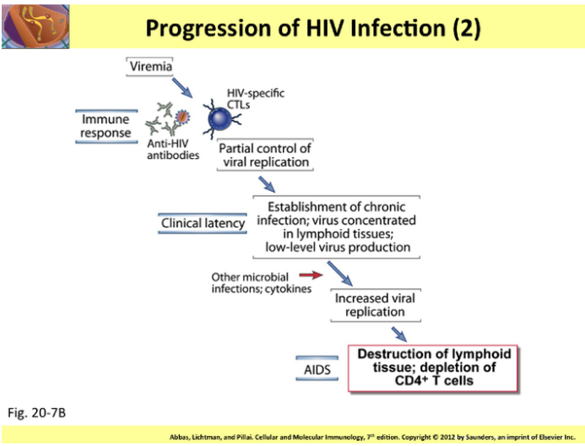
HIV iznīcina 1-2 x 10⁹ T šūnu ik dienu
Latentās fāzes sākuma posmā ~10% T šūnu ir iznīcinātas
Notes:
In the next, chronic phase of the disease, lymph nodes and the spleen are sites of continuous HIV replication and cell destruction (see Fig. 20-7). During this period of the disease, the immune system remains competent at handling most infections with opportunistic microbes, and few or no clinical manifestations of the HIV infection are present. Therefore, this phase of HIV disease is called the clinical latency period. Although the majority of peripheral blood T cells do not harbor the virus, destruction of CD4⁺T cells within lymphoid tissues steadily progresses during the latent period, and the number of circulating blood CD4⁺ T cells steadily declines (Fig. 20-8). More than 90% of the body’s approximately 10¹² T cells are normally found in peripheral and mucosal lymphoid tissues, and it is estimated that HIV destroys up to 1 to 2 × 10⁹ CD4⁺ T cells every day. Early in the course of the disease, the body may continue to make new CD4⁺T cells, and therefore these cells can be replaced almost as quickly as they are destroyed. At this stage, up to 10% of CD4⁺ T cells in lymphoid organs may be infected, but the number of circulating CD4⁺ T cells that are infected at any one time may be less than 0.1% of the total CD4⁺ T cells in an individual. Eventually, over a period of years, the continuous cycle of virus infection, T cell death, and new infection leads to a steady decline in the number of CD4⁺ T cells in the lymphoid tissues and the circulation.

Slide 36
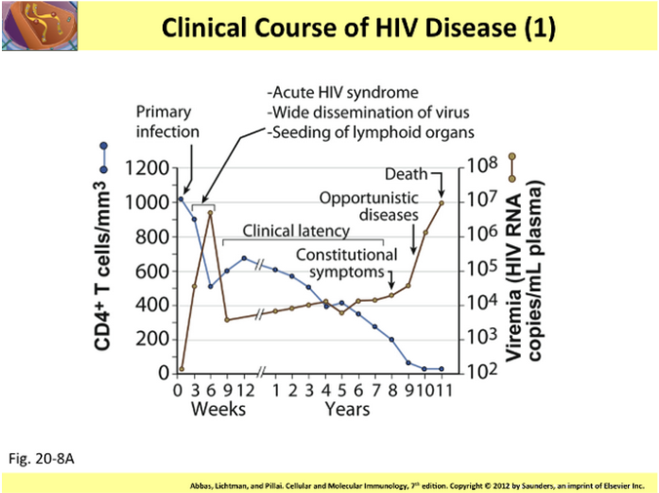
Notes:
Mechanisms of Immunodeficiency Caused by HIV
HIV infection ultimately results in impaired function of both the adaptive and innate immune systems. The most prominent defects are in cell-mediated immunity, and they can be attributed to several mechanisms, including direct cytopathic effects of the virus and indirect effects.
An important cause of the loss of CD4⁺ T cells in HIV-infected people is the direct cytopathic effect of infection of these cells by HIV. Death of CD4⁺ T cells is associated with production of virus in infected cells and is a major cause of the decline in the numbers of these cells, especially in the early (acute) phase of the infection. Several direct toxic effects of HIV on infected CD4⁺ cells have been described.
The process of virus production, with expression of gp41 in the plasma membrane and budding of viral particles, may lead to increased plasma membrane permeability and the influx of lethal amounts of calcium, which induces apoptosis, or osmotic lysis of the cell caused by the influx of water.
Viral production can interfere with cellular protein synthesis and thereby lead to cell death.
The plasma membranes of HIV-infected T cells fuse with uninfected CD4⁺ T cells by virtue of gp120-CD4 interactions, and multinucleated giant cells or syncytia are formed. The process of HIV-induced syncytia formation can be lethal to HIV-infected T cells as well as to uninfected CD4⁺ T cells that fuse to the infected cells. However, this phenomenon has largely been observed in vitro, and syncytia are rarely seen in the tissues of patients with AIDS.

Slide 37
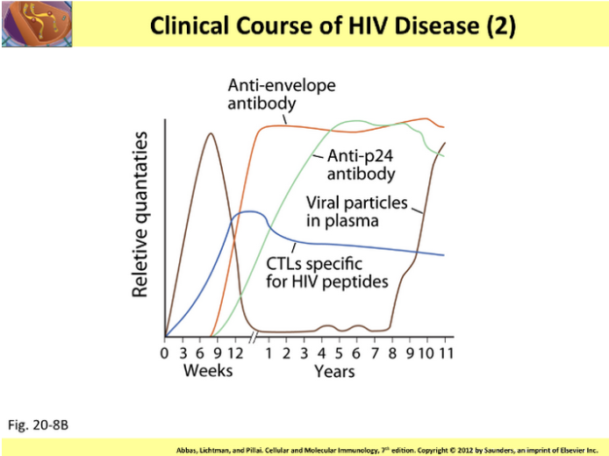
Notes:
Mechanisms in addition to direct lysis of infected CD4⁺ T cells by virus have been proposed for the depletion and loss of function of these cells in HIV-infected individuals. One mechanism that has been suggested is related to chronic activation of uninfected cells by the infections that are common in patients infected with HIV and also by cytokines produced in response to these infections. Chronic activation of the T cells may predispose the cells to apoptosis; the molecular pathway involved in this type of activation-induced cell death is not yet defined. Apoptotic death of activated lymphocytes may account for the observation that the loss of T cells greatly exceeds the numbers of HIV-infected cells. HIV-specific CTLs are present in many patients with AIDS, and these cells can kill infected CD4⁺ T cells. In addition, antibodies against HIV envelope proteins may bind to HIV-infected CD4⁺ T cells and target the cells for antibody-dependent cell-mediated cytotoxicity. Binding of gp120 to newly synthesized intracellular CD4 may interfere with normal protein processing in the endoplasmic reticulum and block cell surface expression of CD4, making the cells incapable of responding to antigenic stimulation. It has also been suggested that the maturation of CD4⁺ T cells in the thymus becomes defective in infected individuals. The relative importance of these indirect mechanisms of CD4⁺ T cell depletion in HIV-infected patients is uncertain and controversial.
Functional defects in the immune system of HIV-infected individuals exacerbate the immune deficiency caused by depletion of CD4⁺ T cells. These functional defects include a decrease in T cell responses to antigens and weak humoral immune responses even though total serum Ig levels may be elevated. The defects may be a result of the direct effects of HIV infection on CD4⁺ T cells, including the effects of soluble gp120 released from infected cells binding to uninfected cells. For example, CD4 that has bound gp120 may not be available to interact with class II MHC molecules on APCs, and thus T cell responses to antigens would be inhibited. Alternatively, gp120 binding to CD4 may deliver signals that downregulate helper T cell function. HIV-infected T cells are unable to form tight synapses with APCs, and this may also interfere with T cell activation. Some studies have demonstrated that patients with HIV infection have increased numbers of CD4⁺CD25⁺ regulatory T cells, but it is not yet clear if this is a consistent finding or if these cells actually contribute to defective immunity.
The Tat protein may play some role in the pathogenesis of immunodeficiency caused by HIV. Within T cells, Tat can interact with a variety of regulatory proteins, and these interactions can interfere with normal T cell functions such as cytokine synthesis. Remarkably, Tat not only enters the nucleus of infected T cells but can also escape across the plasma membrane and enter neighboring cells, thus interfering with activation of uninfected T cells in a paracrine fashion.

Slide 38
HIV infekcijas/AIDS klīniskās stadijas
Stadija - asimptomātiska, persistējoša vispārēja limfodenopātija un akūta retrovirāla infekcija
Stadija – svara zudums (<10% ķermeņa masas), minoras monokutanozas infekcijas, herpes zoster un atkārtotas augšējo elpošanas ceļu infekcijas
Stadija - svara zudums (>10% ķermeņa masas), hroniska caureja (>1 mēnesis), ilgstošs drudzis, orāla kandidoze, plaušu tuberkuloze, spēcīgas bakteriālas infekcijas, vulvovagināla kandidoze
Stadija – ekstrapulmonāra tuberkuloze, pneimonijas, kandidoze barības vadā, trahejā, bronhos, plaušās, toksoplazmoze smadzenēs, limfoma, Kapoši sarkoma un HIV encefalopātija
Notes:
Macrophages, dendritic cells, and follicular dendritic cells are infected or injured by HIV, and their abnormalities also contribute to the progression of immunodeficiency.
Macrophages express much lower levels of CD4 than helper T lymphocytes do, but they do express CCR5 coreceptors and are susceptible to HIV infection. However, macrophages are relatively resistant to the cytopathic effects of HIV. Macrophages may also be infected by a gp120/gp41-independent route, such as phagocytosis of other infected cells or Fc receptor–mediated endocytosis of antibody-coated HIV virions. Because macrophages can be infected but are not generally killed by the virus, they may become a reservoir for the virus. In fact, the quantity of macrophage-associated HIV exceeds T cell–associated virus in most tissues from patients with AIDS, including the brain and lung. HIV-infected macrophages may be impaired in antigen presentation functions and cytokine secretion.
Dendritic cells can also be infected by HIV. Like macrophages, dendritic cells are not directly injured by HIV infection. However, these cells form intimate contact with naive T cells during the course of antigen presentation. It is proposed that dendritic cells infect naive T cells during these encounters and may thus be an important pathway for T cell injury.
Follicular dendritic cells (FDCs) in the germinal centers of lymph nodes and the spleen trap large amounts of HIV on their surfaces, in part by Fc receptor–mediated binding of antibody-coated virus. Although FDCs are not efficiently infected, they contribute to the pathogenesis of HIV-associated immunodeficiency in at least two ways. First, the FDC surface is a reservoir for HIV that can infect macrophages and CD4⁺ T cells in the lymph nodes. Second, the normal functions of FDCs in immune responses are impaired, and they may eventually be destroyed by the virus. Although the mechanisms of HIV-induced death of FDCs are not understood, the net result of loss of the FDC network in the lymph nodes and spleen is a profound dissolution of the architecture of the peripheral lymphoid system.

Slide 39
Izmantotā literatūra un tālāk lasīšanai
Videolekcija «Imūnpatoloģijas» http://www.youtube.com/watch?v=oEpiFPeTlmY
http://www.cixip.com/index.php/page/content/id/755 (Cecil medicine, Medical books online, Primārie imūndeficīti)
PMID: 23887241
http://www.sciencedirect.com/science/article/pii/S0091674909013220#

